Slide 1
WORLD PRESS PHOTO 2015
Spotkanie przyjaciół i fanów firmy Canon
Zaproszenia specjalne na wernisaż 4.10.2015 godz. 18 Galeria Bunkier Sztuki
Plac Szczepański 3a, Kraków

Slide 2
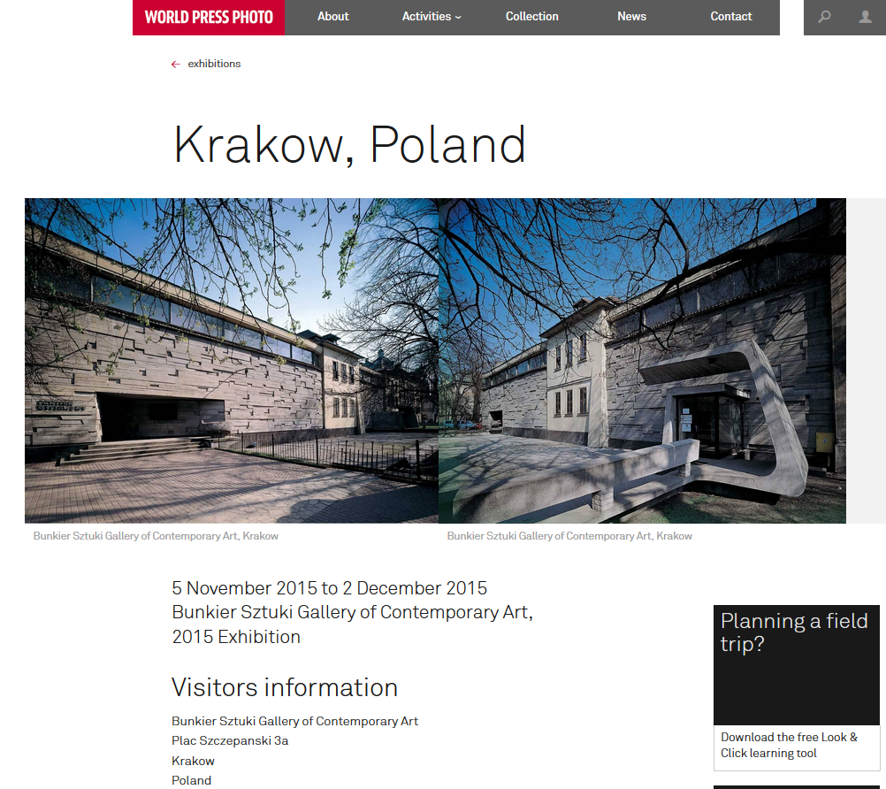
Rozpoczęcie wystawy WORLD PRESS PHOTO – Kraków

Slide 3
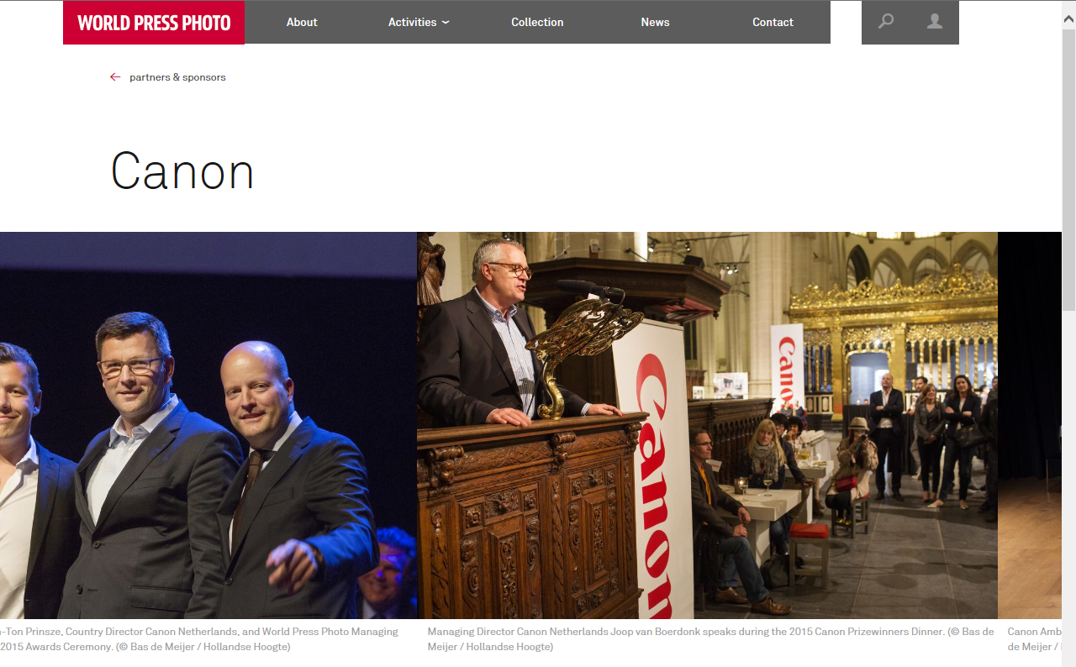
Światowa premiera wystawy WORLD PRESS PHOTO w Amsterdamie

Slide 4
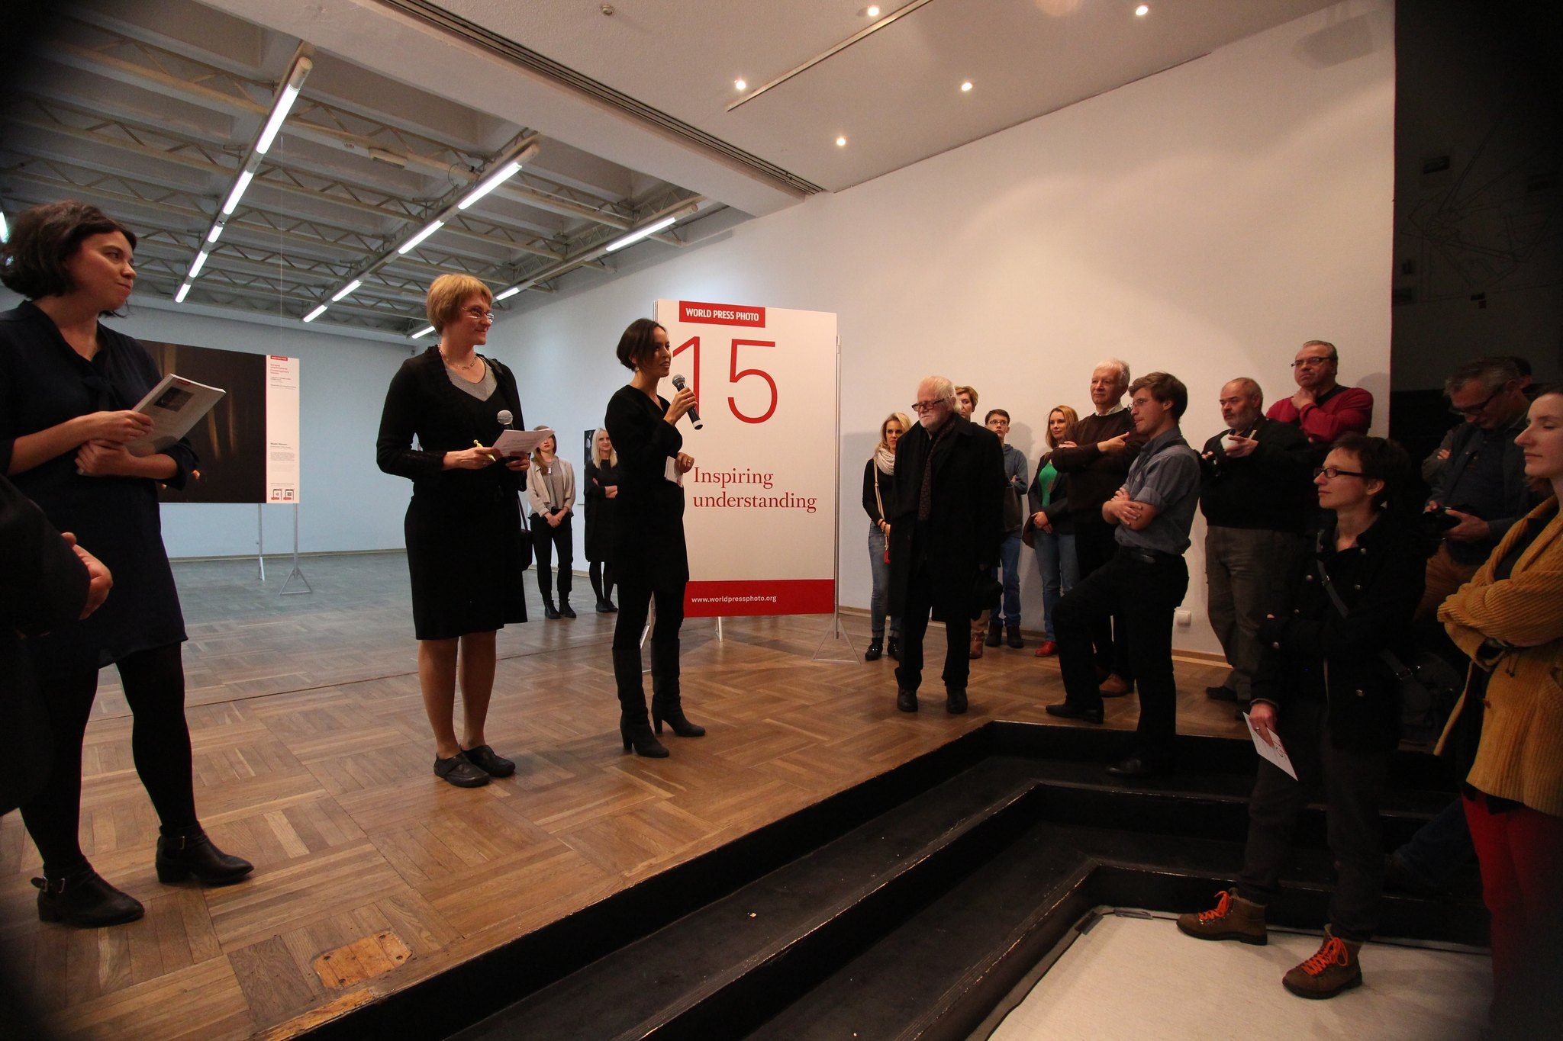
WORLD PRESS PHOTO w Krakowie - otwarcie organizatora z Holandii

Slide 5
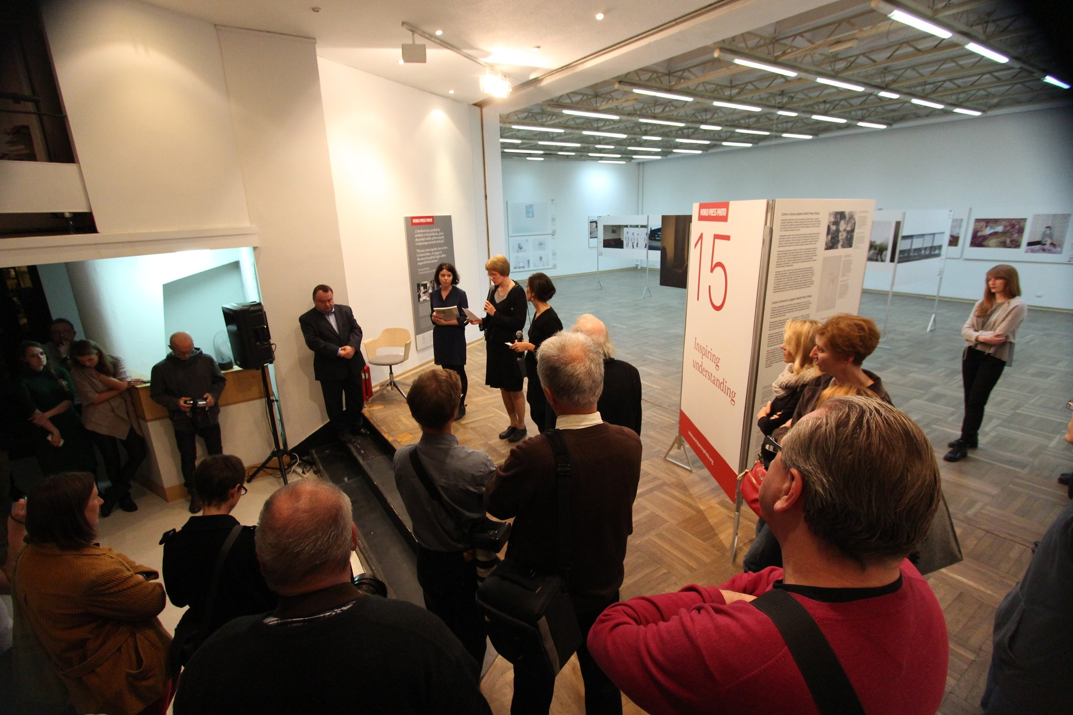
WORLD PRESS PHOTO w Krakowie - otwarcie organizatora z Holandii

Slide 6
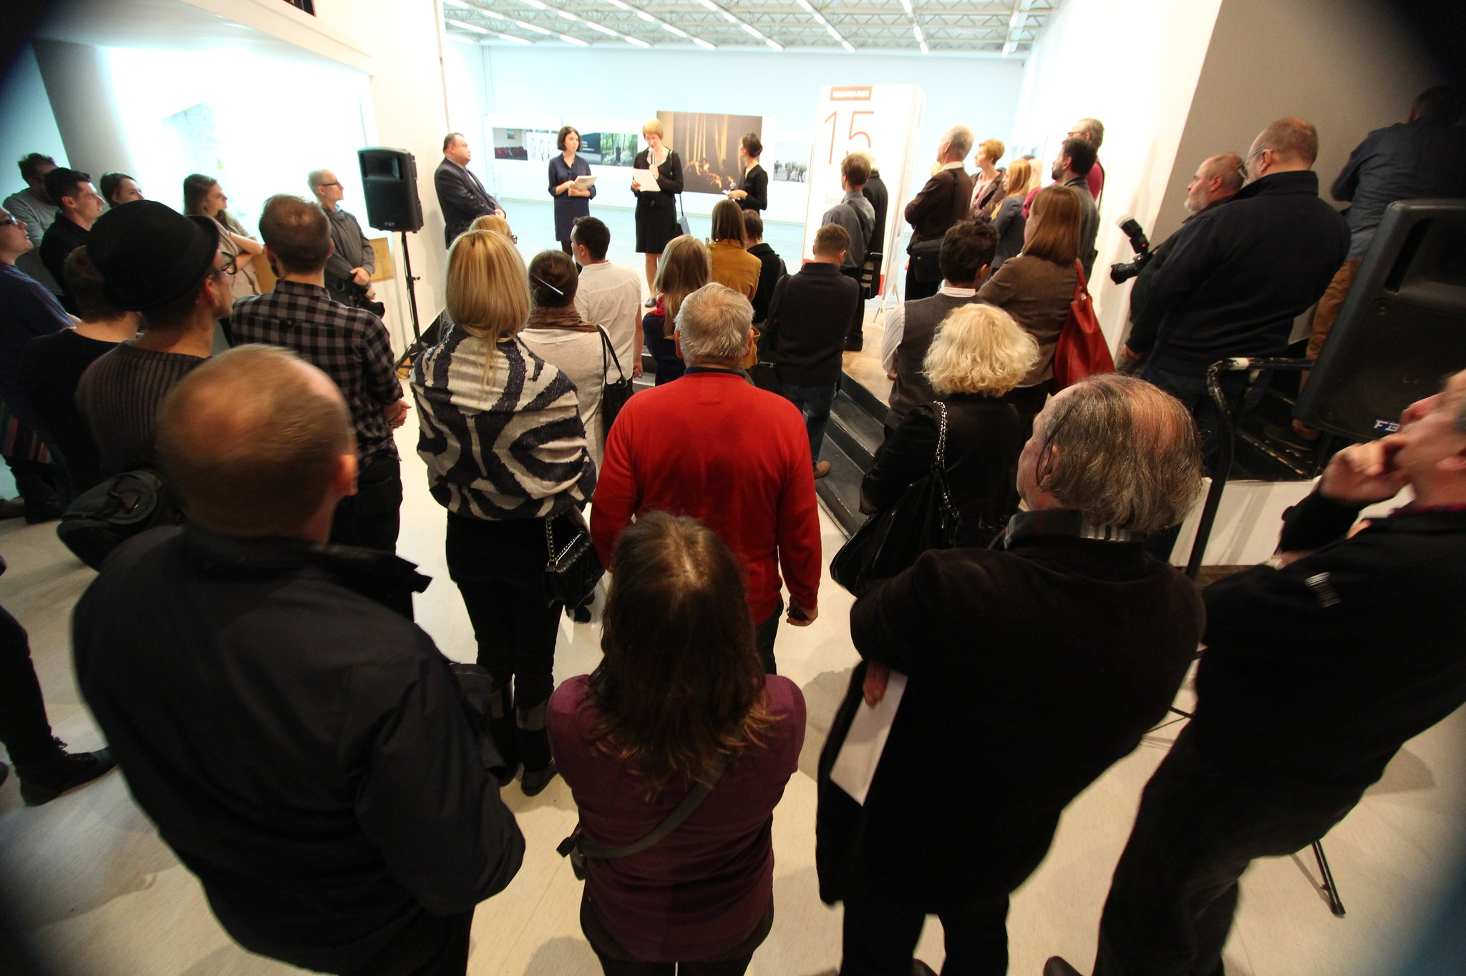
Zainteresowanie wśród zaproszonych przez Canon Polska oraz firmę OPTIMA s.c. specjalnych gości

Slide 7
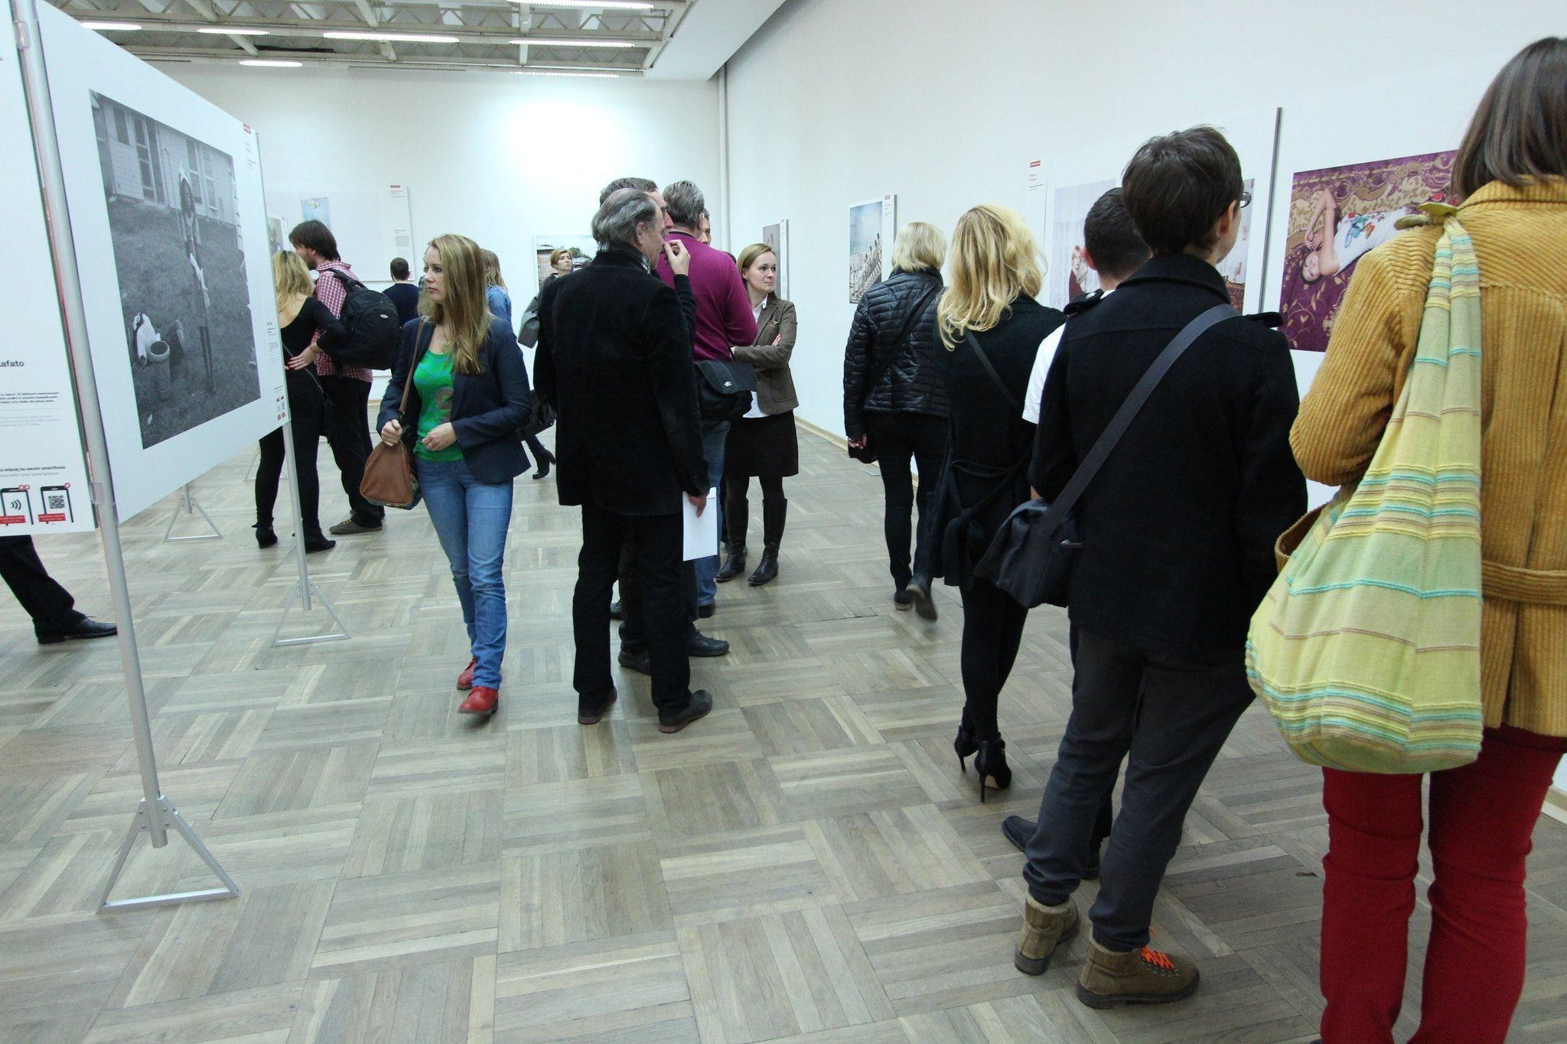
Emocje i skupienie

Slide 8
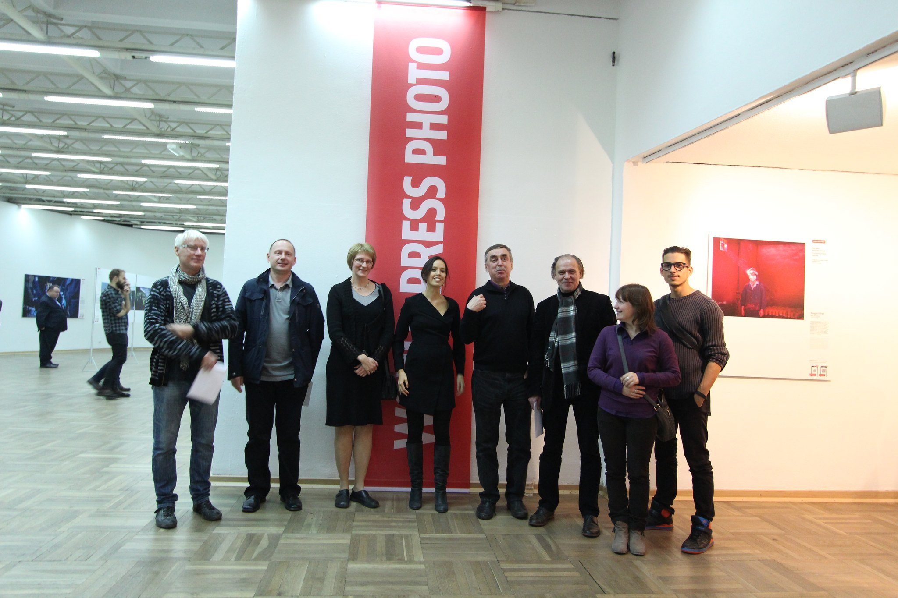
Tessa Hetharia -Projekt Manager z Holandii i OPTIMA Kraków Canon Pro - Dealer

Slide 9
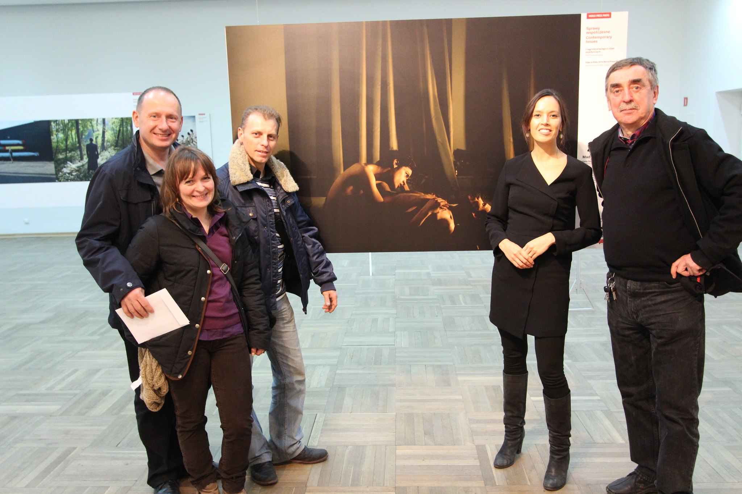
Tessa i goście na tle Laureata I Nagrody World Press Photo 2015

Slide 10
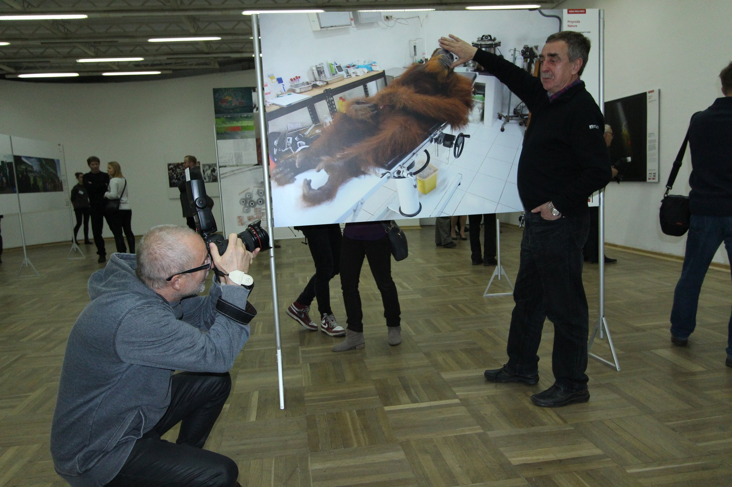
Ta pomoc - Przywraca wiarę w człowieka

Slide 11
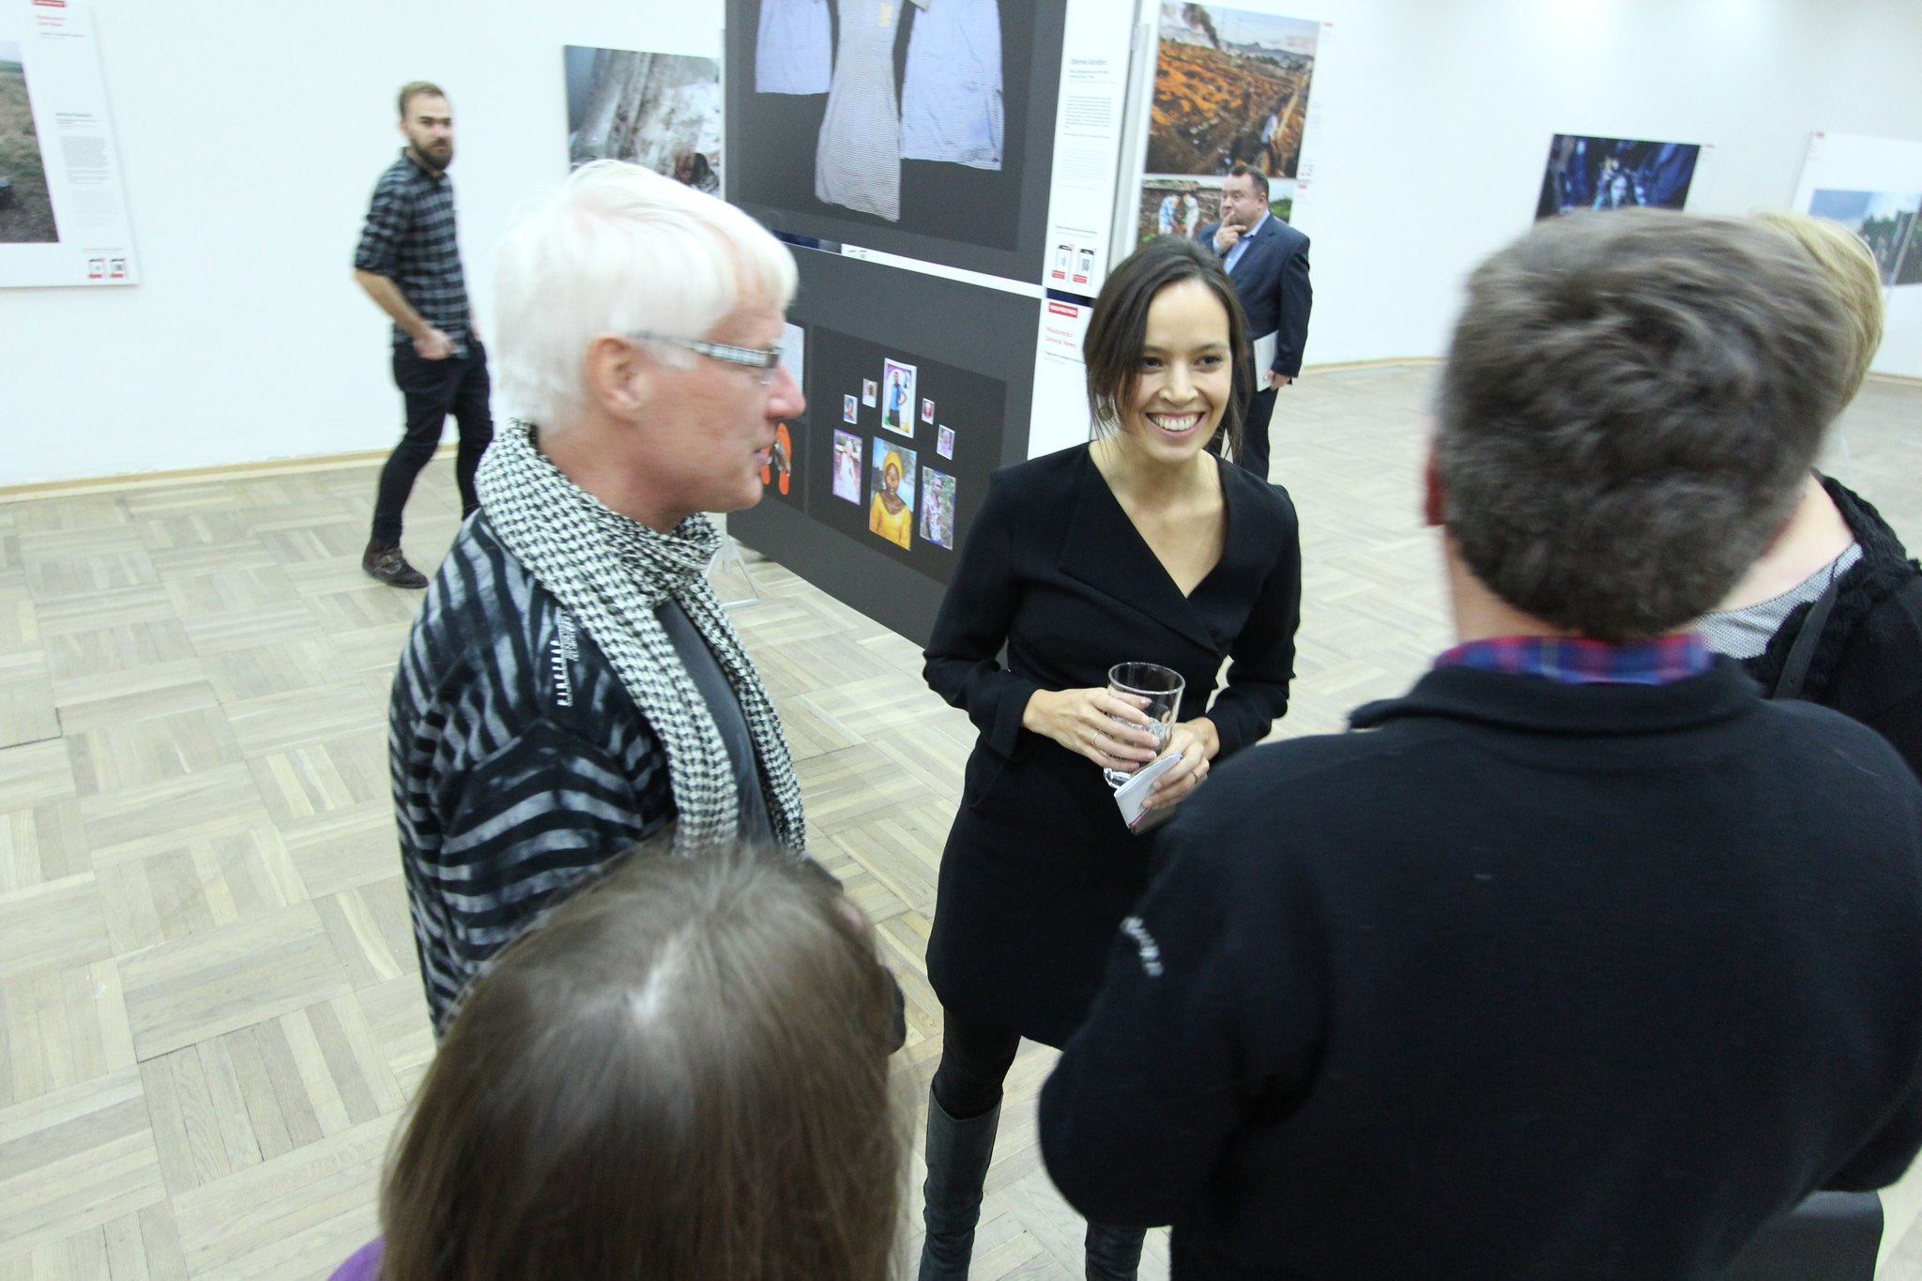
Było o czym rozmawiać - wiele wspaniałych prac

Slide 12
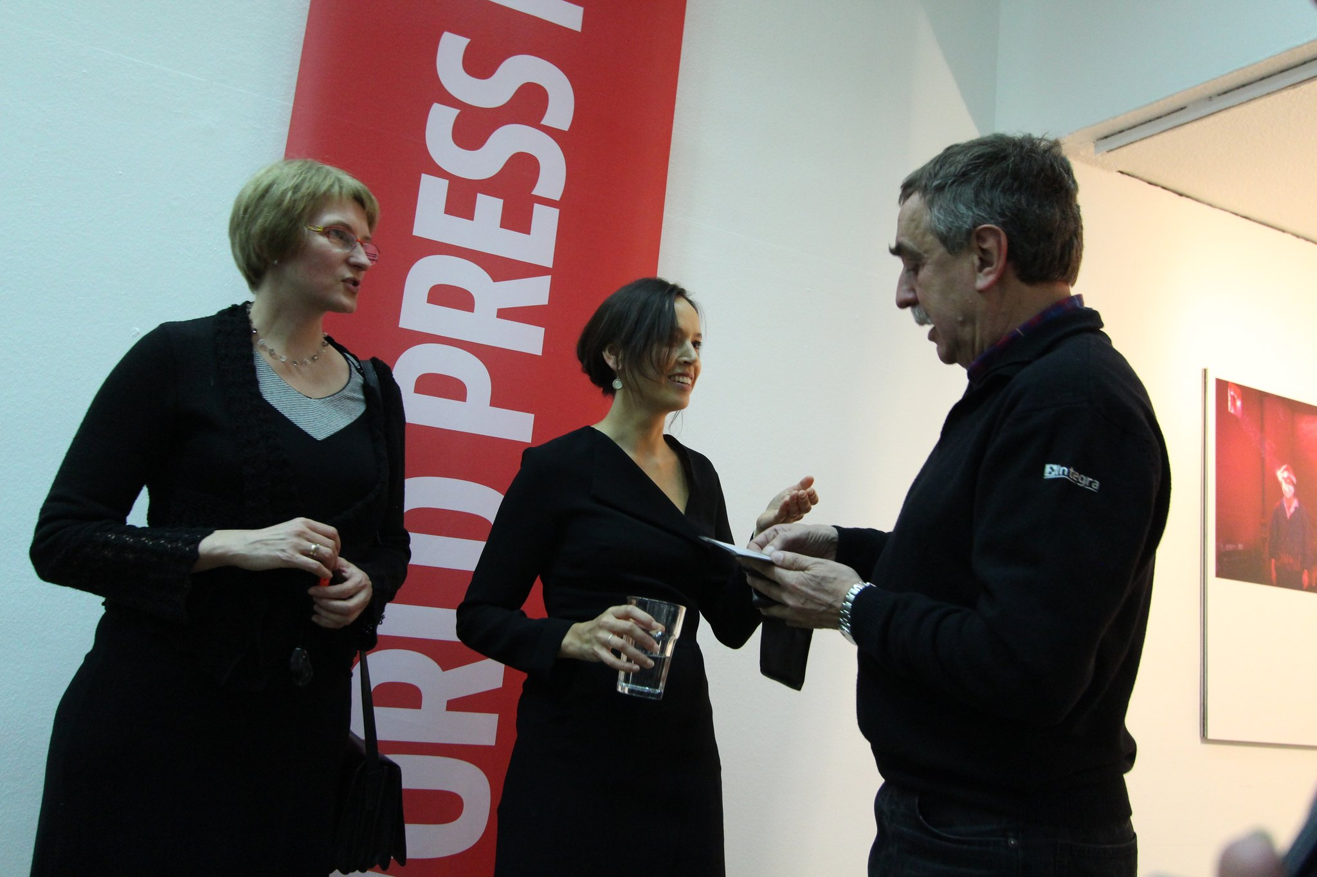
Tessa i rozmowy o wystawie

Slide 13
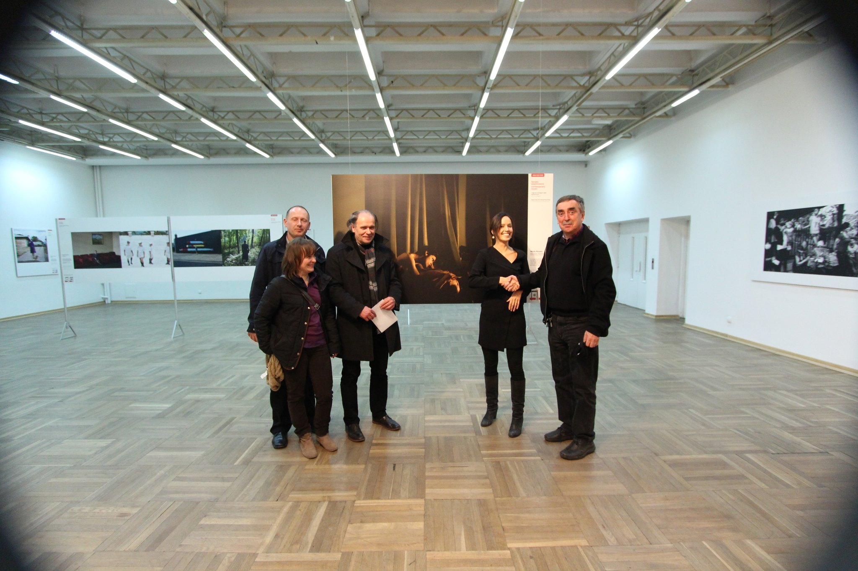
Podziękowanie dla Organizatorów
World Press Photo i Canon Polska.
Do zobaczenia w 2016 roku.

